Slide 1
ВИДЫ ИСКУССТВА
ПРОВЕРКА ЗНАНИЙ

Slide 2
1.Какие из видов искусства относятся к временным?
А. Танец
Б. Музыка
В. Архитектура
Г. Скульптура
Д. Литература

Slide 3
2.Какие из видов искусства относятся к пластическим?
А. Танец
Б. Живопись
В. Архитектура
Г. Скульптура
Д. Музыка

Slide 4
3.Какие из видов искусства относятся к пространственно-временным?
А. Танец
Б. Живопись
В. Дизайн
Г. Скульптура
Д. Кино

Slide 5
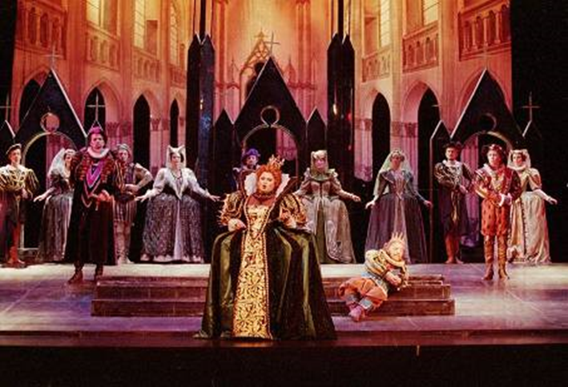
4. Определите вид искусства

Slide 6
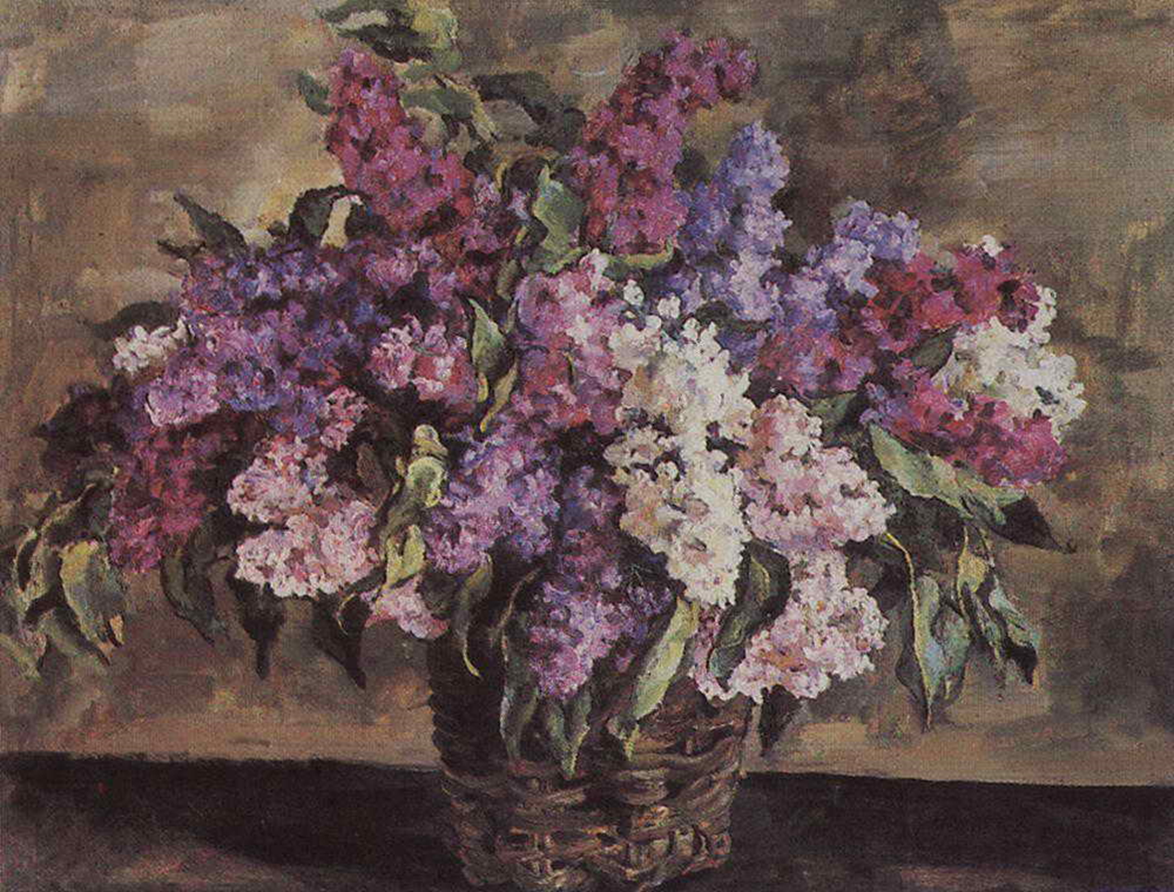
5. Определите вид искусства

Slide 7
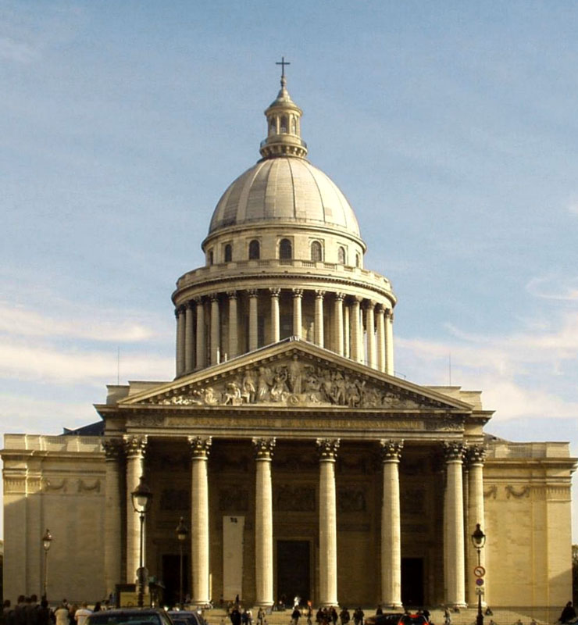
6. Определите вид искусства

Slide 8
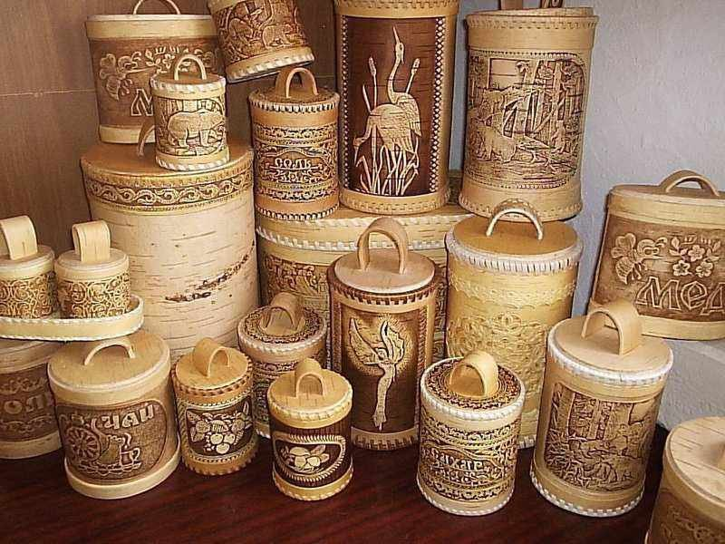
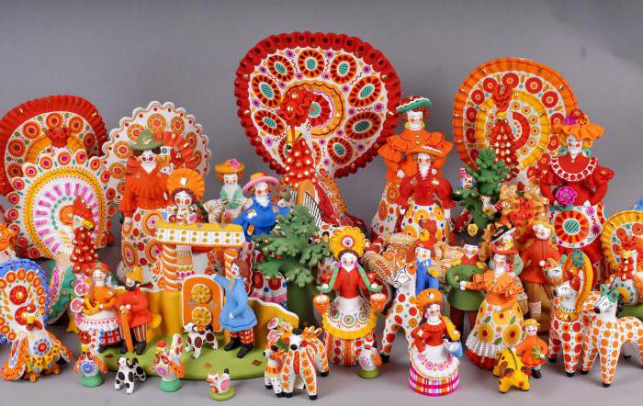
7. Определите вид искусства

Slide 9
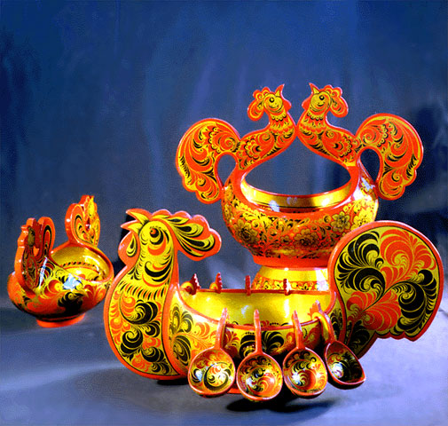
8. Назовите произведение искусства

Slide 10
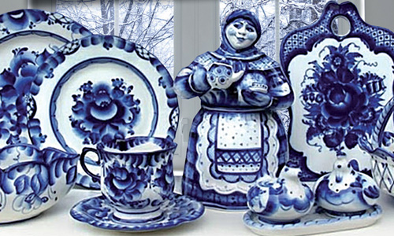
9. Назовите произведение искусства

Slide 11
10. К какому понятию относится определение?
… - образное отражение окружающей действительности

Slide 12
Проверь себя!
Б, Д
Б, В, Г
А, Д
Театр
Живопись
Архитектура
Декоративно-прикладное
Хохломская роспись
Гжель
Искусство

Slide 13
Оцени себя!
Менее 5 - отметка «2»
5-6 – отметка «3»
7-8 – отметка «4»
9-10 – отметка «5»

